Slide 1
מאיפה מגיע האוכל?
תוויות מזון- מה בדיוק כתוב שם?
נכתב ונערך על ידי יעל רוזנבלום וד"ר קרן דליות
הפקולטה לחינוך, למדע וטכנולוגיה, הטכניון

Slide 2
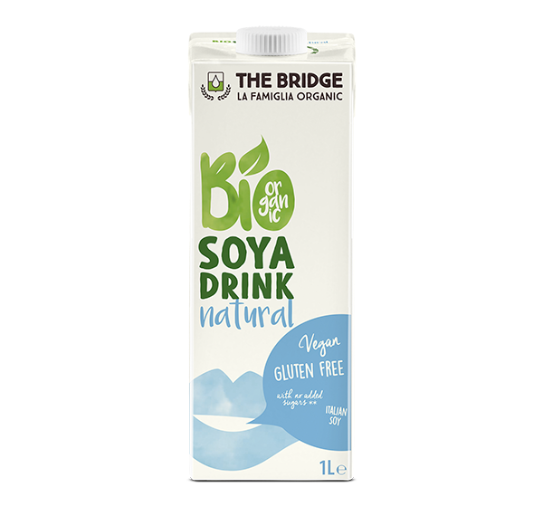
בואו ננחש (1)
מים מינרליים טבעיים
פולי סויה
מלח ים טבעי

Slide 3
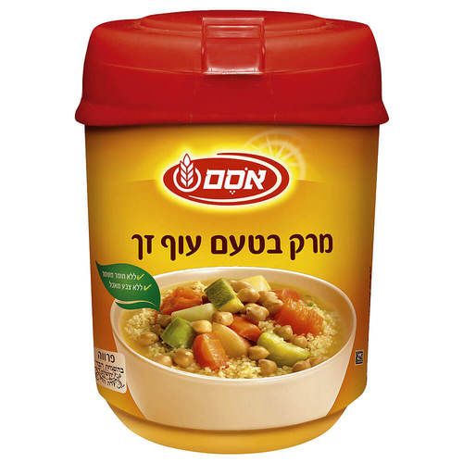
בואו ננחש (2)
מלח ים
עמלין תירס
דקסטרוזה
שמן צמחי
ירקות מיובשים (פטרוזיליה, סלרי, בצל ושום)
תבלינים
תמצית שמרים
חומרי טעם טבעיים

Slide 4
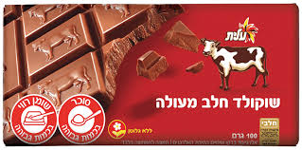
בואו ננחש (3)
סוכר
חמאת קקאו
אבקת חלב
עיסת קקאו
סירופ גלוקוזה
מים
שומן חלב
פולפת תפוחי-עץ
חומרי טעם וריח
מתחלבים (E-476, לציטין לפתית)
מווסת חומציות (חומצת לימון)
צבע מאכל (אנטוציאנינים ממיצוי גזר שחור)

Slide 5

בואו ננחש (4)
הוסיפו כאן את רשימת המרכיבים

Slide 6
בואו ננחש (5)
הוסיפו כאן את רשימת המרכיבים

Slide 7
בואו ננחש (6)
הוסיפו כאן את רשימת המרכיבים

Slide 8

למה אתם/ן חושבים/ות שזה היה קשה או קל לזהות את המוצרים?

Slide 9
מבנה השיעור
מה המידע שמופיע על אריזות מזון?
איך מפענחים סימון תזונתי?
רשימת מרכיבים
פג תוקף או מומלץ להשתמש עד?

Slide 10
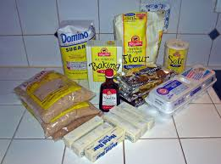
אריזת מוצרי מזון: מה בדיוק כתוב שם?
שם המזון ושם המוצר
פרטי היצרן, החברה המשווקת והחברה שארזה את המוצר, וכן פרטי היבואן וארץ הייצור במקרה של מוצרים מיובאים
תכולת המוצר – משקל או נפח
רשימת רכיבי המוצר
סימון תזונתי – תכולת הערכים התזונתיים של המוצר
סימון תאריכים – תאריך הייצור ותאריך תפוגה
הוראות אחסנה, הובלה ושימוש;
בנוסף מוסדרים בתקן סימוני רשות כגון: "נטול".../ "ללא" / "דל" / "מופחת..." עבור רכיבי תזונה מסוימים ותנאים לסימון מוצר מזון בכינויים "טבעי" ו"טרי".

Slide 11
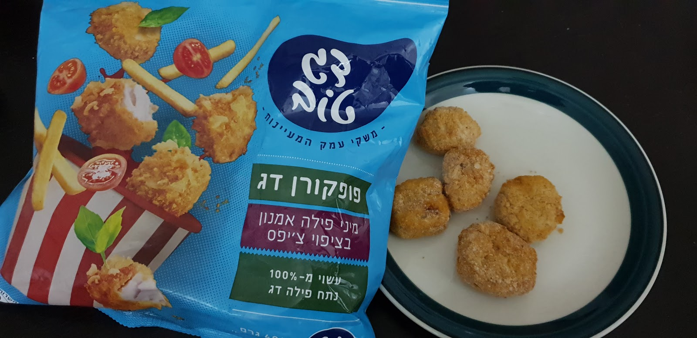
שם המזון מול שם המוצר
שם המוצר: שם מסחרי שניתן למזון על ידי היצרן לצרכים שיווקיים. שם זה אינו מייצג בהכרח את הרכב המוצר והוא יכול להיות שם דמיוני. לדוגמא: "פופקורן דג"
שם המזון: מתאר את מהות המוצר, "מיני פילה אמנון בציפוי צ'יפס"

Slide 12
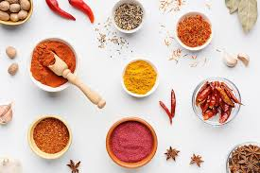
רשימת הרכיבים
היצרנים או היבואנים מחויבים לכתוב את כל הרכיבים והחומרים הקיימים במוצר
הרכיבים חייבים להיות כתובים בסדר יורד, לפי תכולתם היחסית במשקל המוצר
את מידת העיבוד של המזון נוכל להסיק מרשימת הרכיבים גם כן: כמו חומרי טעם ותוספי מזון כגון צבעי מאכל, חומרים משמרים, מייצבים וכדומה יפורטו ברשימת הרכיבים.

Slide 13
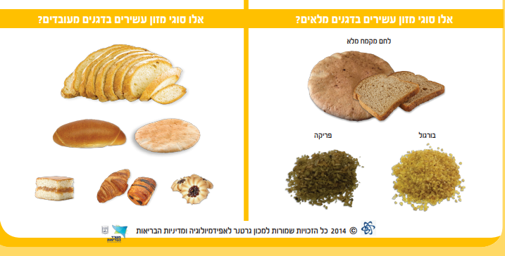
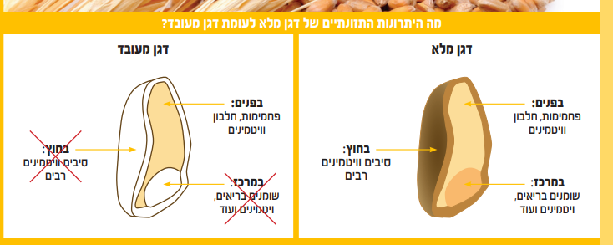
דגנים מלאים מול דגנים מעובדים

Slide 14
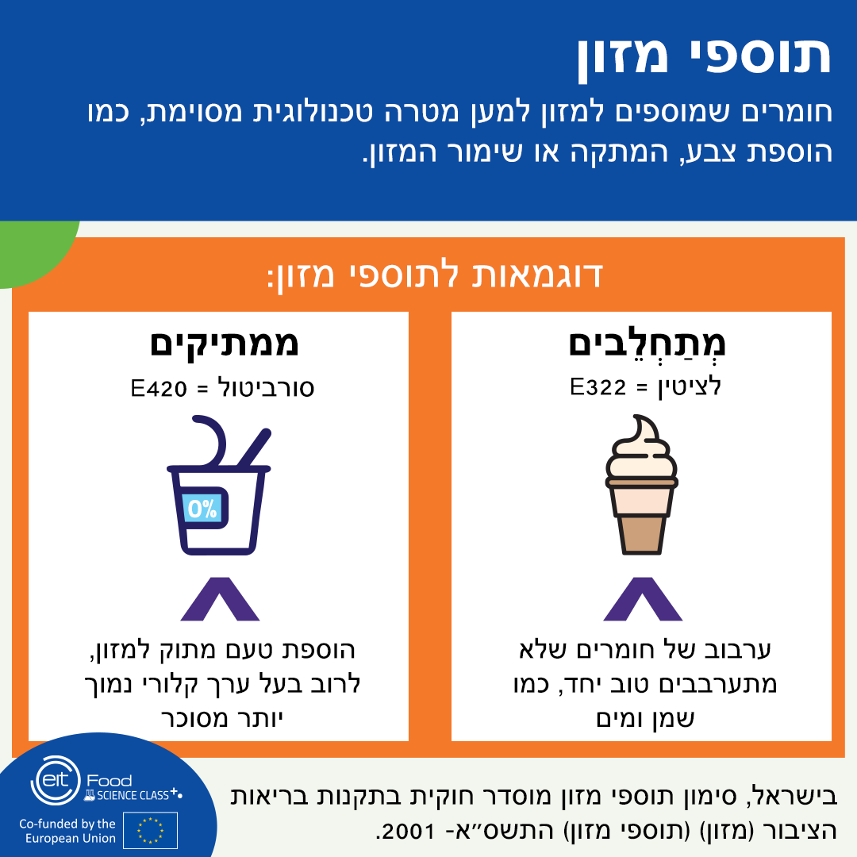
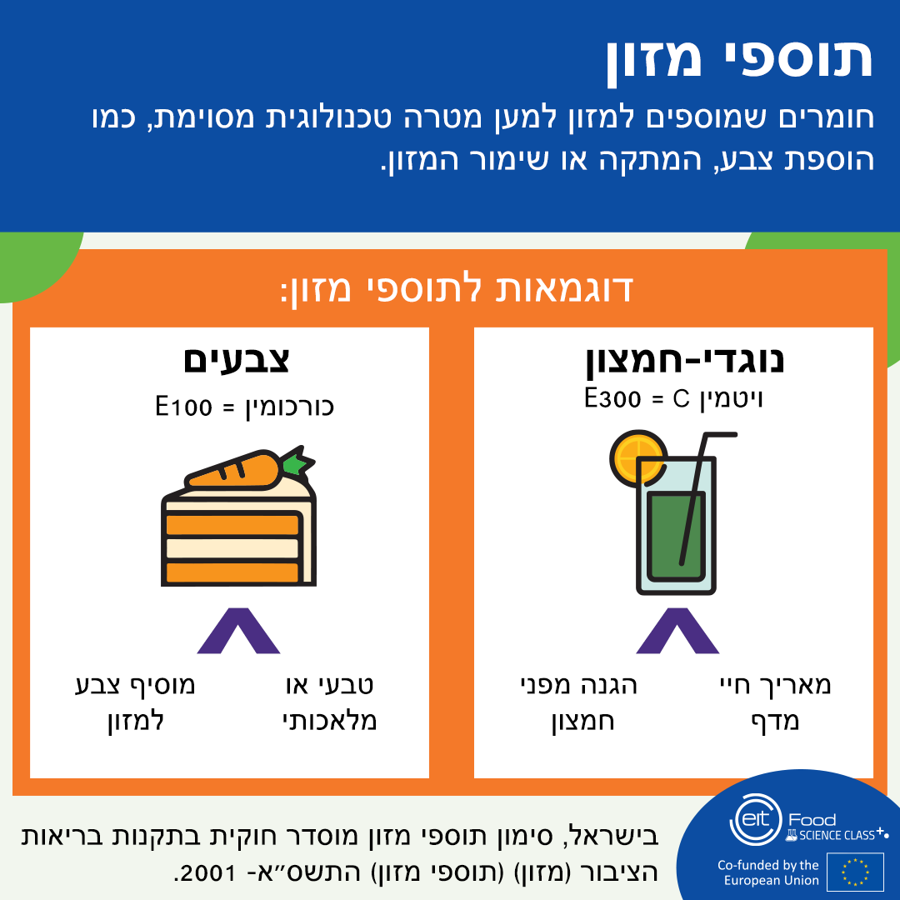
תוספי מזון – סוגים שונים

Slide 15
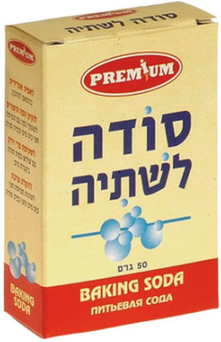
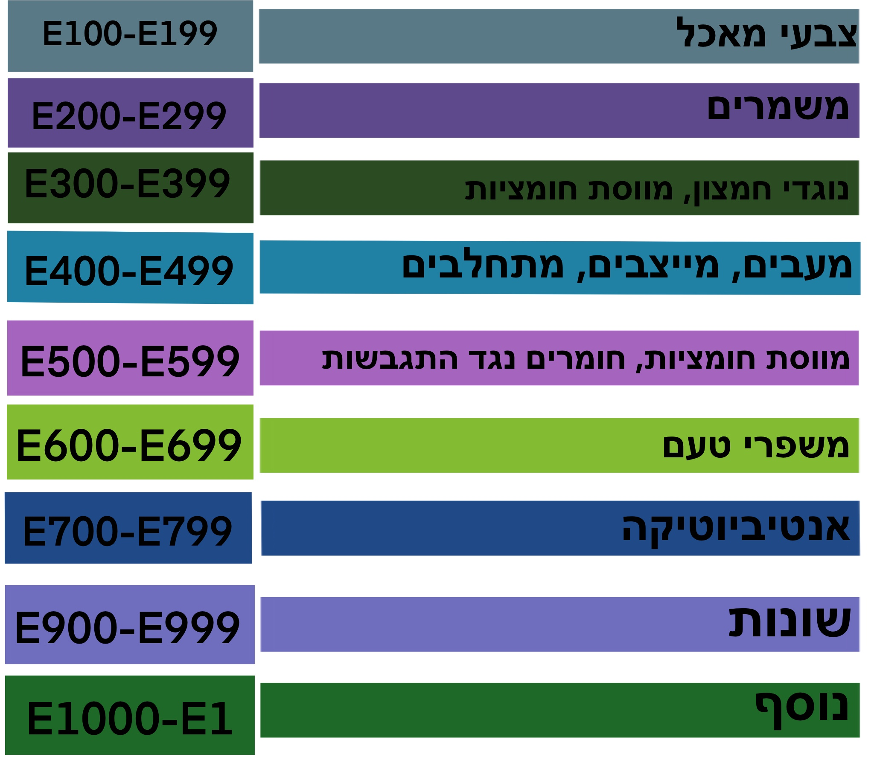
תוספי מזון – מספרים ורגולציה של האיחוד האירופאי
Image Source
האות E עם מספר - E500
שם תוסף מזון - סודיום ביקרבונט.
תפקיד התוסף במזון - מווסת חומציות

Slide 16
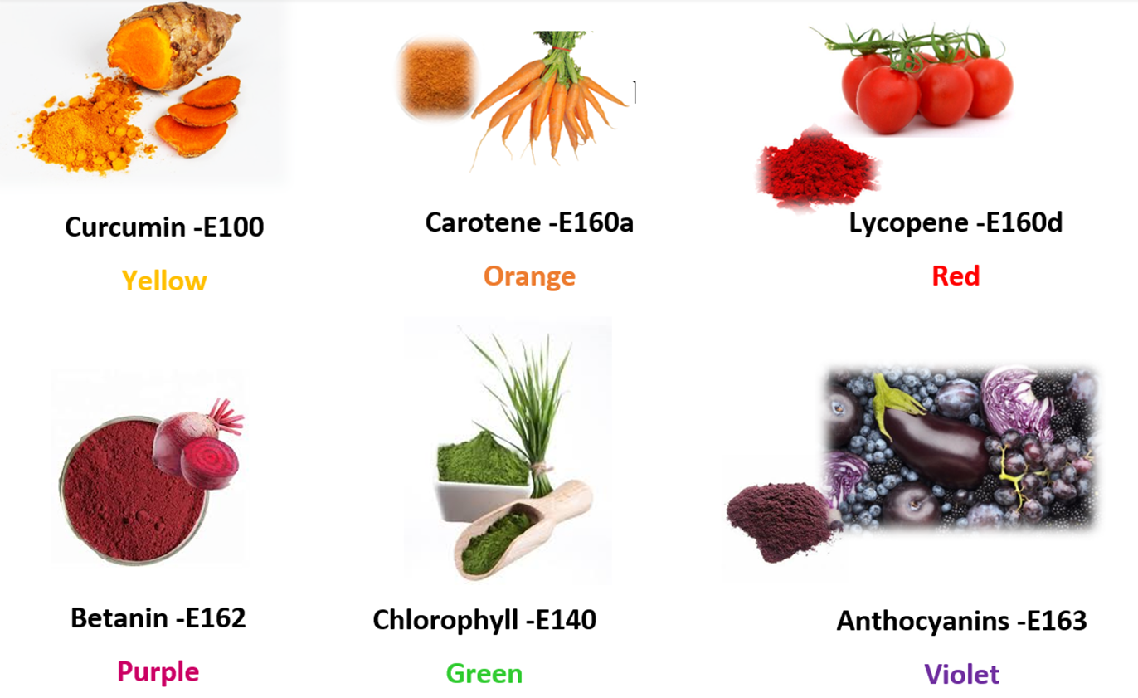
צבעי מאכל בטוחים והמקור שלהם

Slide 17
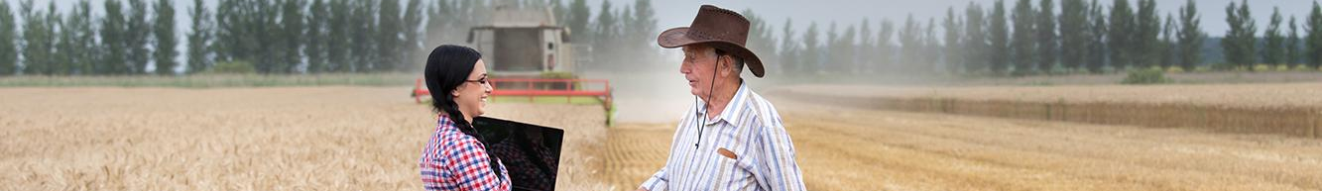
סיכום ביניים
היצרנים או היבואנים נדרשים לרשום את כל המרכיבים והחומרים הקיימים במוצר
חובה לכתוב את רשימת הרכיבים בסדר יורד, לפי תכולתם היחסית ומשקל המוצר
את מידת העיבוד של המזון נוכל להסיק מרשימת הרכיבים, בעיקר שימוש בתוספים רבים: כמו צבעי מאכל, חומרים משמרים, מייצבים וכו'.

Slide 18
סימון תזונתי
על תוויות המזון להופיע המידע התזונתי הבא:
תכולת אנרגיה (קק"ל/KJ).
כמות שומן, שומן רווי, פחמימות, סוכר, חלבון ומלח ב-100 גרם או ב- 100 מ"ל של המוצר
מידע על הערכים למנה וכן תכולת סיבים תזונתיים, שומן רווי ובלתי רווי, עמילן.
תכולת ויטמינים או מינרלים היא אפשרות אך לא חובה
המידע משתנה לעתים קרובות בין מדינות ואזורים מכיוון שהתקנות והחוקים המקומיים משתנים

Slide 19
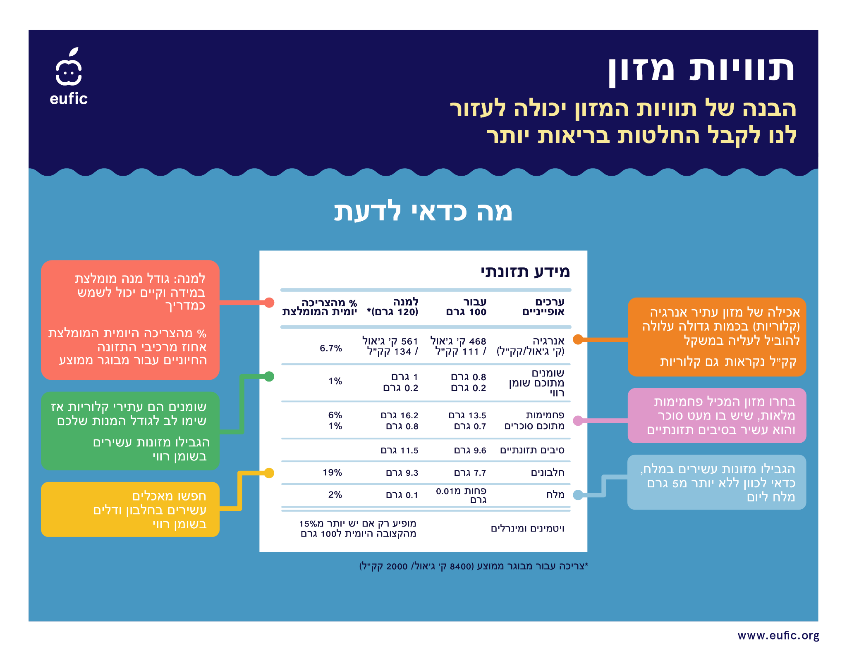

Slide 20
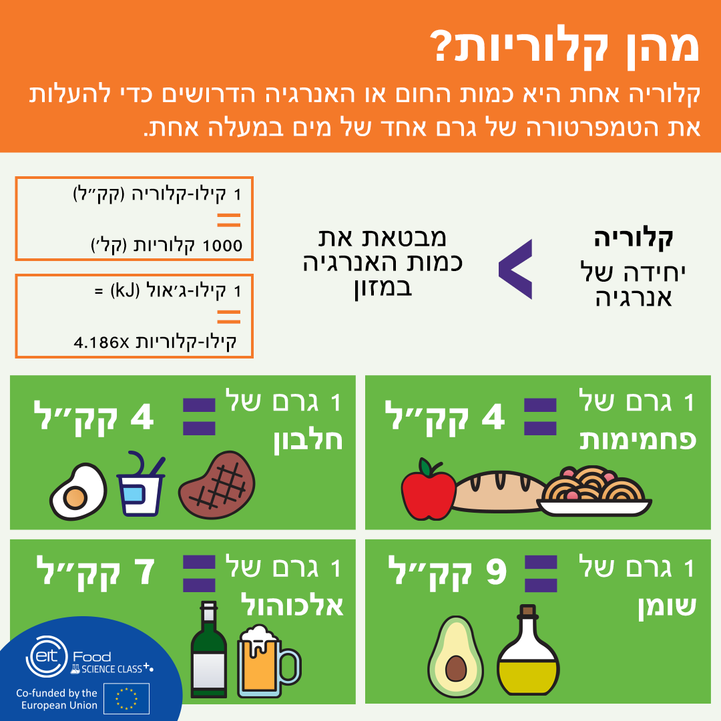
הידעת?

Slide 21
תרגול חישוב ערך קולורי
טבלת הסימון התזונתי מפרטת את הערך הקלורי, את תכולת החלבונים, הפחמימות, השומנים והנתרן.
הערך הקלורי מורכב מפחמימות *4, חלבונים*4, ושומנים *9
לדוגמא, אם ברשימת המרכיבים רשום 1.7 גר' חלבון, נקבל מהמאכל הזה 6.8 קלוריות שמקורן בחלבון

Slide 22
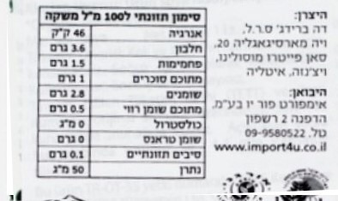
חישוב ערך קלורי
חלב סויה
(פחמימות *4) ועוד (חלבונים*4) ועוד (שומנים *9)
נקבל | נכפיל ב | במוצר יש

Slide 23
חישוב ערך קלורי
(פחמימות *4) ועוד (חלבונים*4) ועוד (שומנים *9)
נקבל | נכפיל ב | במוצר יש
14.4 | 4 | 3.6 גר' חלבון

Slide 24
חישוב ערך קלורי
(פחמימות *4) ועוד (חלבונים*4) ועוד (שומנים *9)
נקבל | נכפיל ב | במוצר יש
14.4 | 4 | 3.6 גר' חלבון
6 | 4 | 1.5 גר' פחמימות

Slide 25
חישוב ערך קלורי
(פחמימות *4) ועוד (חלבונים*4) ועוד (שומנים *9)
נקבל | נכפיל ב | במוצר יש
14.4 | 4 | 3.6 גר' חלבון
6 | 4 | 1.5 גר' פחמימות
25.2 | 9 | 2.8 גר' שומנים

Slide 26
היצרנים מחוייבים לפרט גם את שיעור הכולסטרול, השומן הרווי וחומצות שומן טראנס

Slide 27

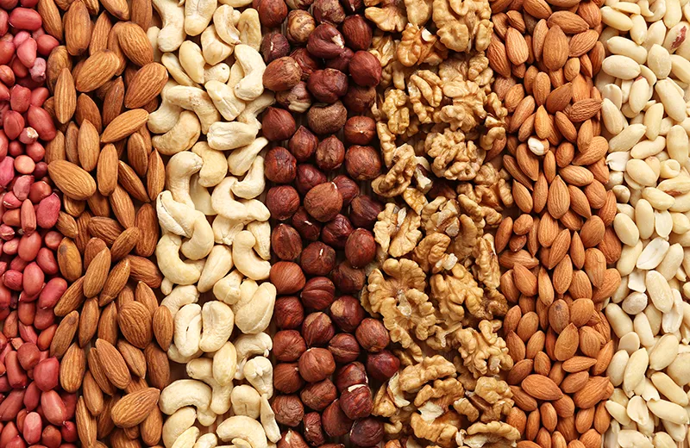
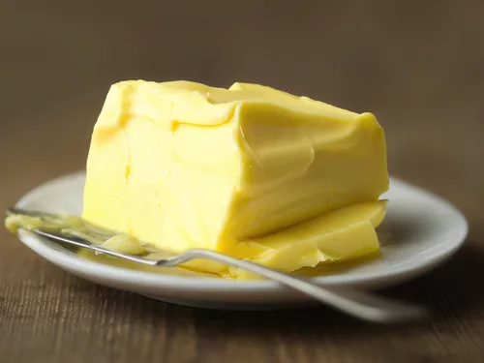
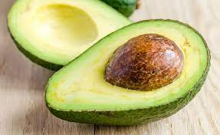
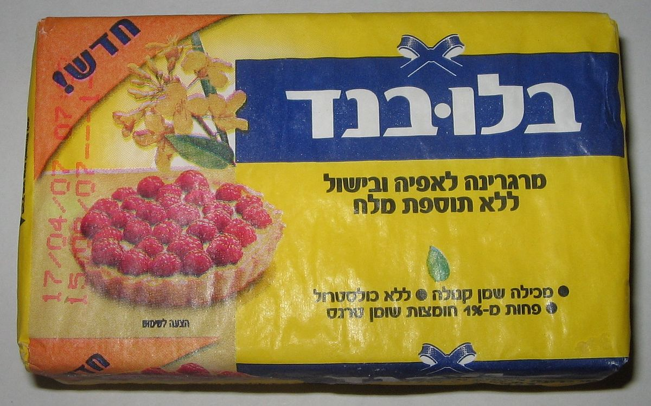
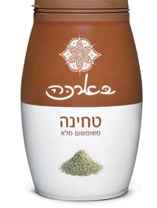
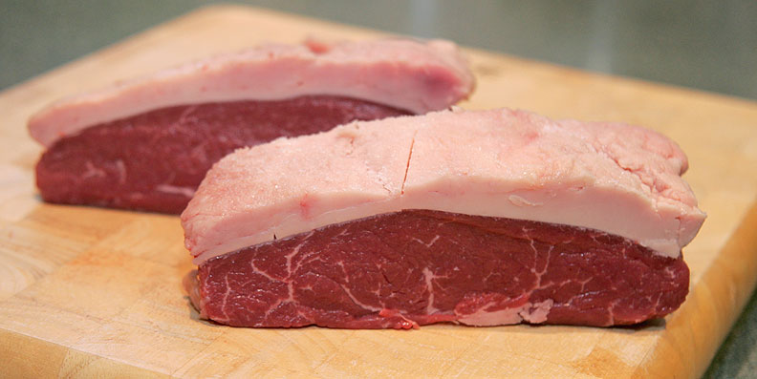
שומנים
שומן
שומן לא רווי
שומן רווי

Slide 28
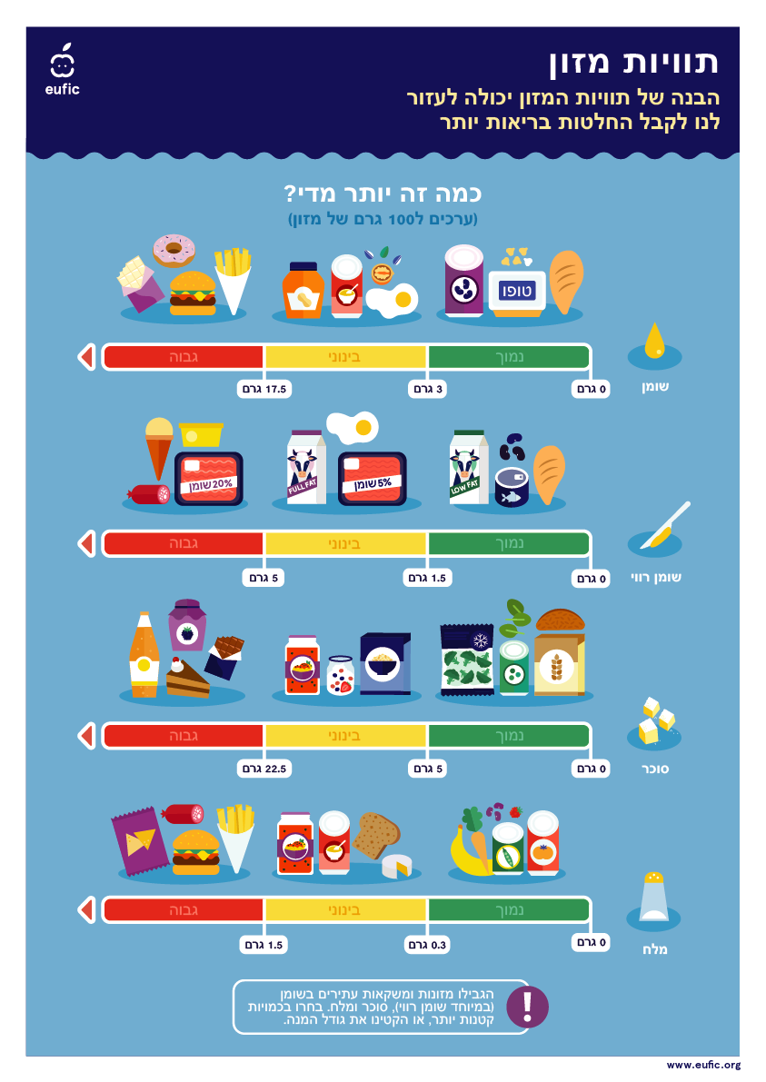

Slide 29
אריזת מוצרי מזון: מה בדיוק כתוב שם?
שם המזון ושם המוצר
פרטי היצרן, החברה המשווקת והחברה שארזה את המוצר, וכן פרטי היבואן וארץ הייצור במקרה של מוצרים מיובאים
תכולת המוצר – משקל או נפח
רשימת רכיבי המוצר
סימון תזונתי – תכולת הערכים התזונתיים של המוצר
סימון תאריכים – תאריך הייצור ותאריך תפוגה
הוראות אחסנה, הובלה ושימוש;
בנוסף מוסדרים בתקן סימוני רשות כגון: "נטול".../ "ללא" / "דל" / "מופחת..." עבור רכיבי תזונה מסוימים ותנאים לסימון מוצר מזון בכינויים "טבעי" ו"טרי".

Slide 30
תאריך תפוגה
היצרן אחראי לקבוע את משך חיי המדף של מוצרי מזון ארוזים מראש
היצרן קובע עד מתי המוצר טוב לשימוש או עד מתי המזון שומר על איכותו
מוצרי מזון מן החי, כגון בשר, דגים וביצים- חיי מדף נקבעו והוגבלו בחוק

Slide 31
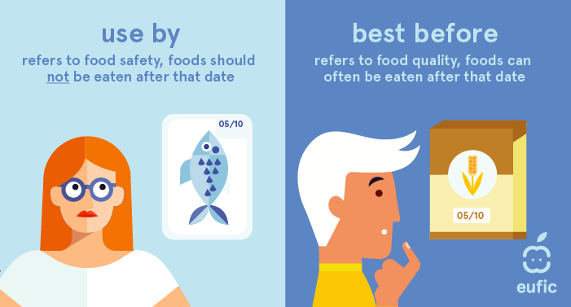
"לשימוש עד"
"עדיף להשתמש לפני"
Image source: https://www.eufic.org/en/food-safety/article/best-before-use-by-and-sell-by-dates-explained

Slide 32
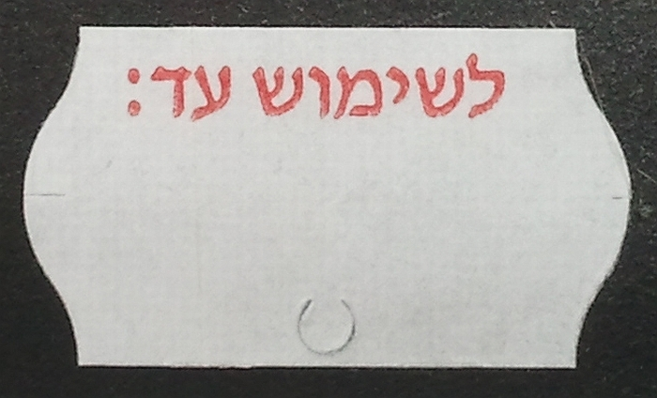
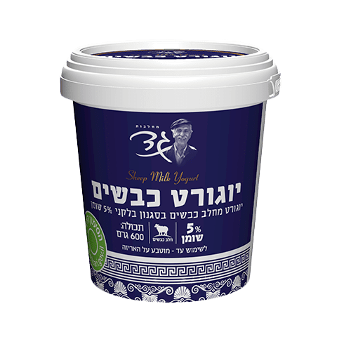
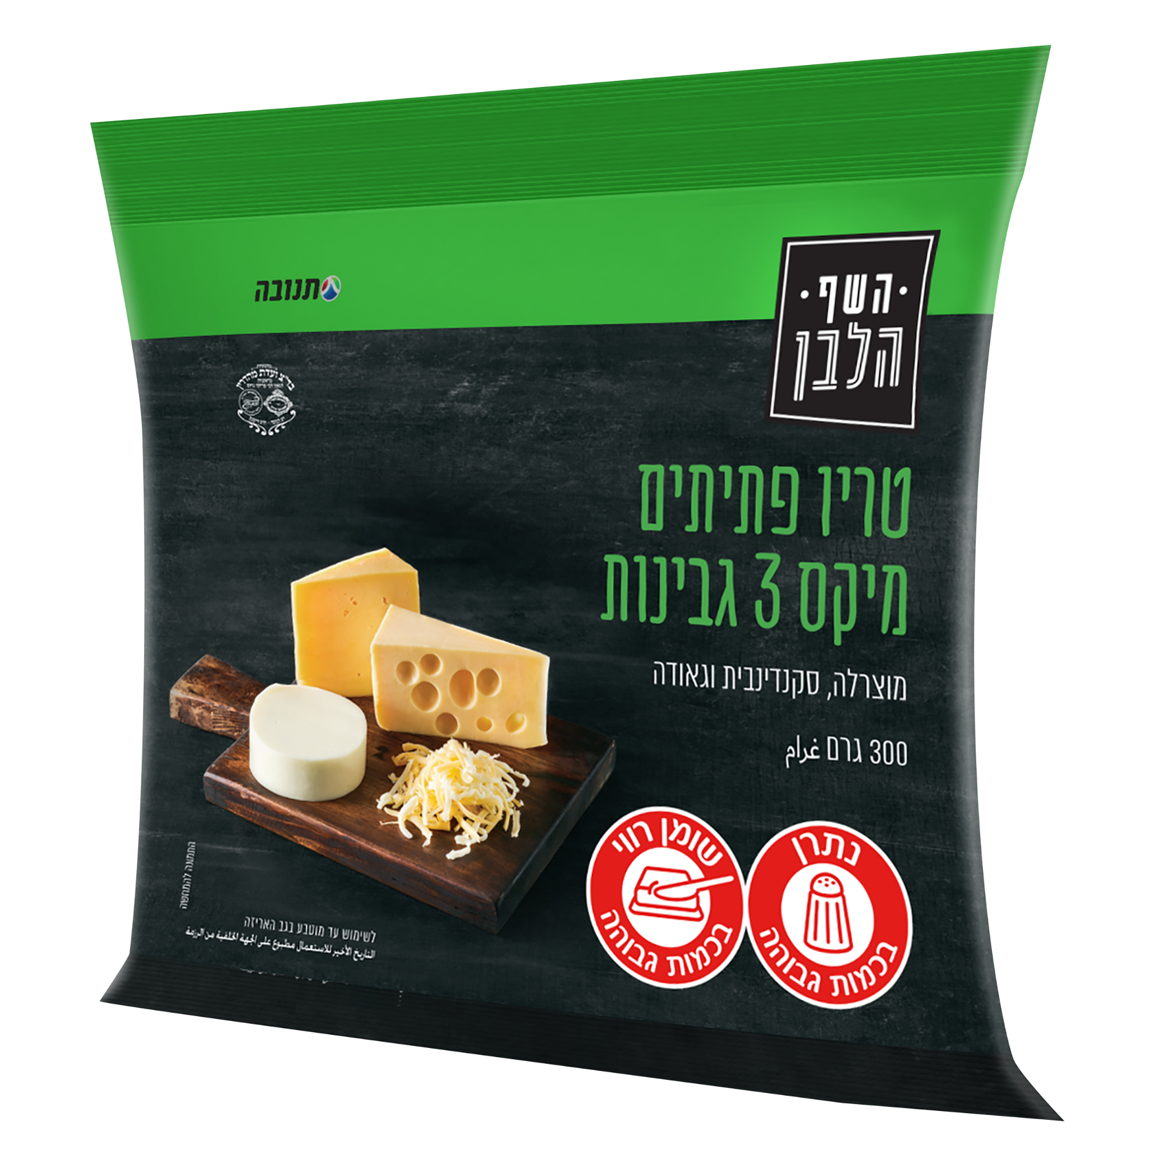
"לשימוש עד"
מזון הרגיש מאוד לקלקול מיקרוביאלי, עלול להוות סכנה מיידית לבריאות
כולל את התאריך שעד אליו המזון נשמר כשהוא בטוח לצריכה או הפניה למיקום על האריזה שבו יופיע התאריך
מעבר לתאריך זה מומלץ לא לצרוך את המזון.

Slide 33
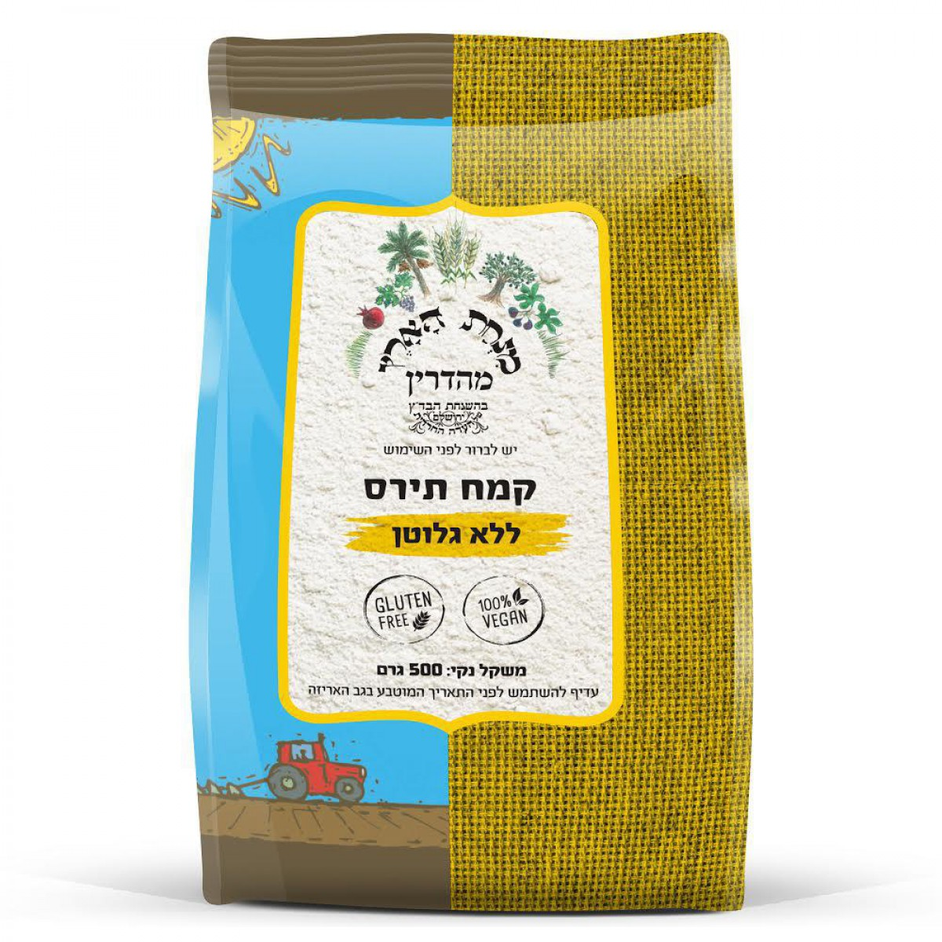
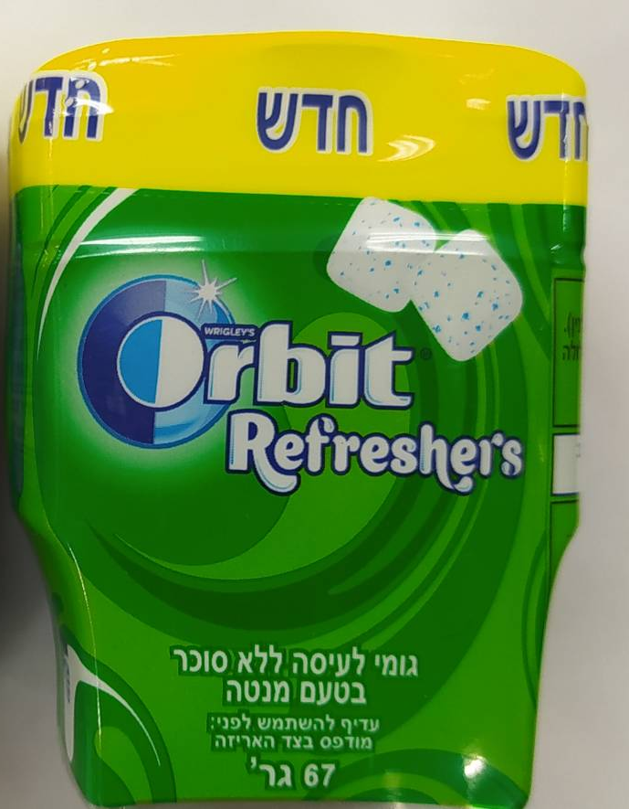
"עדיף להשתמש לפני"
מזון שאינו רגיש לקלקול מיקרוביאלי
כולל את התאריך שעד אליו המזון שומר על איכותו או הפניה למיקום על האריזה שבו יופיע התאריך
לא בהכרח מעיד על מועד אחרון לשימוש, אלא על שינוי באיכות

Slide 34
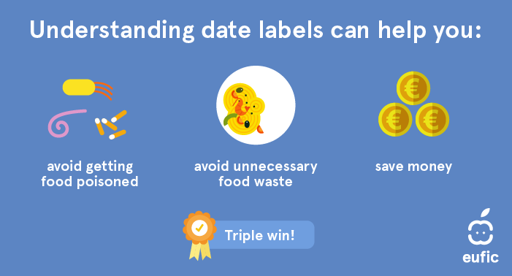
Source: https://www.eufic.org/en/food-safety/article/best-before-use-by-and-sell-by-dates-explained

Slide 35
סיכום
דבר אחד שלמדתי על תוויות מזון שלא ידעתי
דבר אחד שלמדתי על תוויות מזון שחשבתי הפוך
דבר אחד שאני רוצה להעביר הלאה שלמדתי. איך לעשות את זה נכון?

Slide 36
Thank you!

